Slide 1




Ôn tập
về đo diện tích
Trang 154

Slide 2


Bài học giúp các em củng cố:
Quan hệ giữa các đơn vị đo diện tích.
Chuyển đổi các số đo diện tích với các đơn vị đo thông dụng.
Viết số đo diện tích dưới dạng số thập phân.

Slide 3



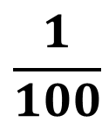
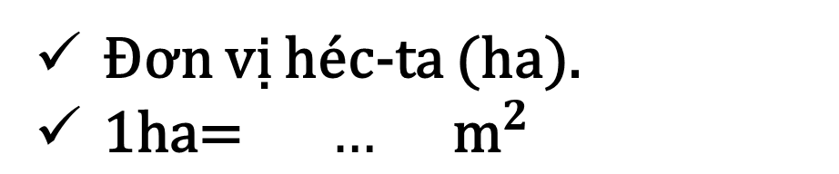





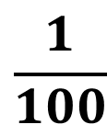



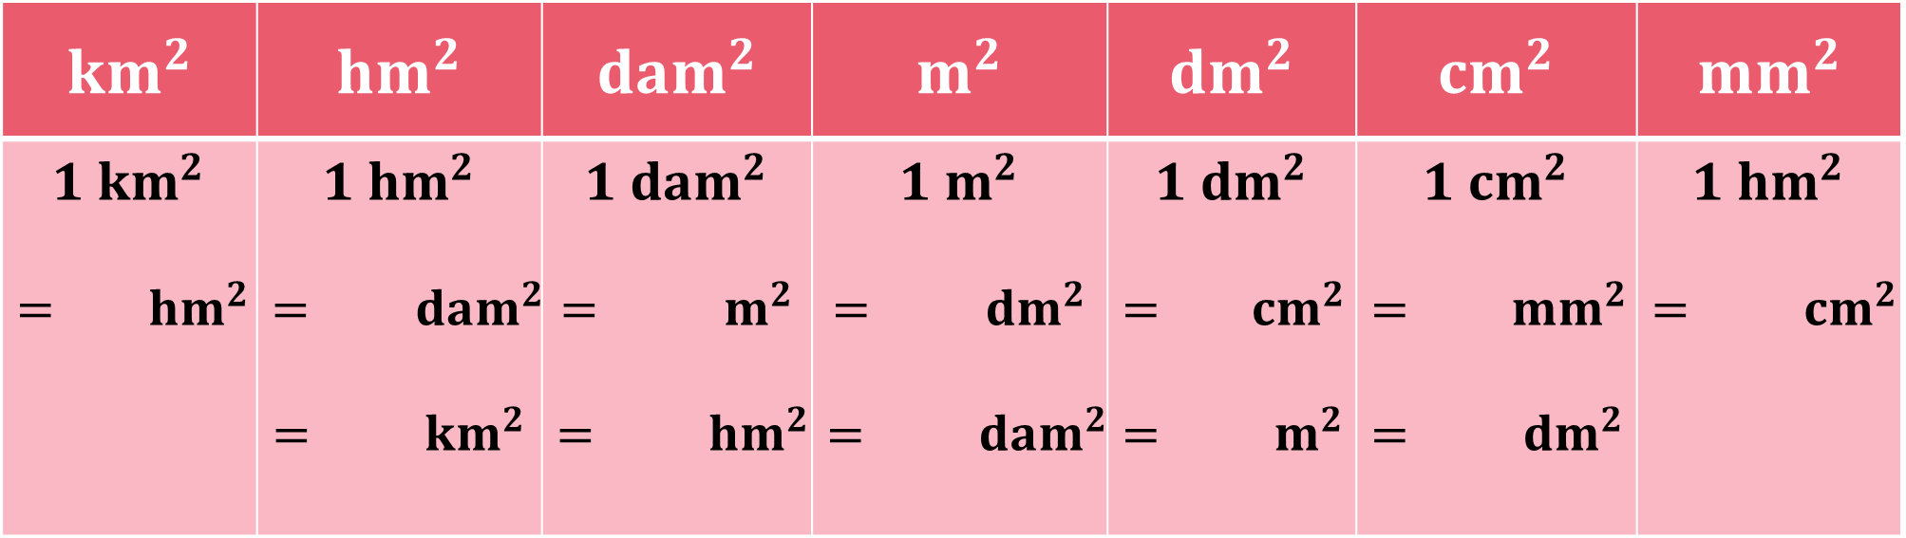
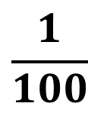

$${km}^{2}$$ | $${hm}^{2}$$ | $${dam}^{2}$$ | $$m^{2}$$ | $${dm}^{2}$$ | $${cm}^{2}$$ | $${mm}^{2}$$
$${1 km}^{2}$$ $$= {hm}^{2}$$ | $${1 hm}^{2}$$ $$= {dam}^{2}$$ $$= { km}^{2}$$ | $${1 dam}^{2}$$ $$= { m}^{2}$$ $$= { hm}^{2}$$ | $${1 m}^{2}$$ $$= { dm}^{2}$$ $$= { dam}^{2}$$ | $${1 dm}^{2}$$ $$= { cm}^{2}$$ $$= { m}^{2}$$ | $${1 cm}^{2}$$ $$= { mm}^{2}$$ $$= { dm}^{2}$$ | $${1 hm}^{2}$$ $$= { cm}^{2}$$
$$\frac{1}{100}$$
$$100$$
$$100$$
$$100$$
$$100$$
$$100$$
$100$
$$\frac{1}{100}$$
$$\frac{1}{100}$$
$$\frac{1}{100}$$
$$\frac{1}{100}$$
$$\frac{1}{100}$$
Khi đo diện tích ruộng đất,
người ta dùng đơn vị gì?
Đơn vị héc-ta (ha).
${\text{1}\text{ha}\text{= }… \text{m}}^{2}$
$100$00

Slide 4
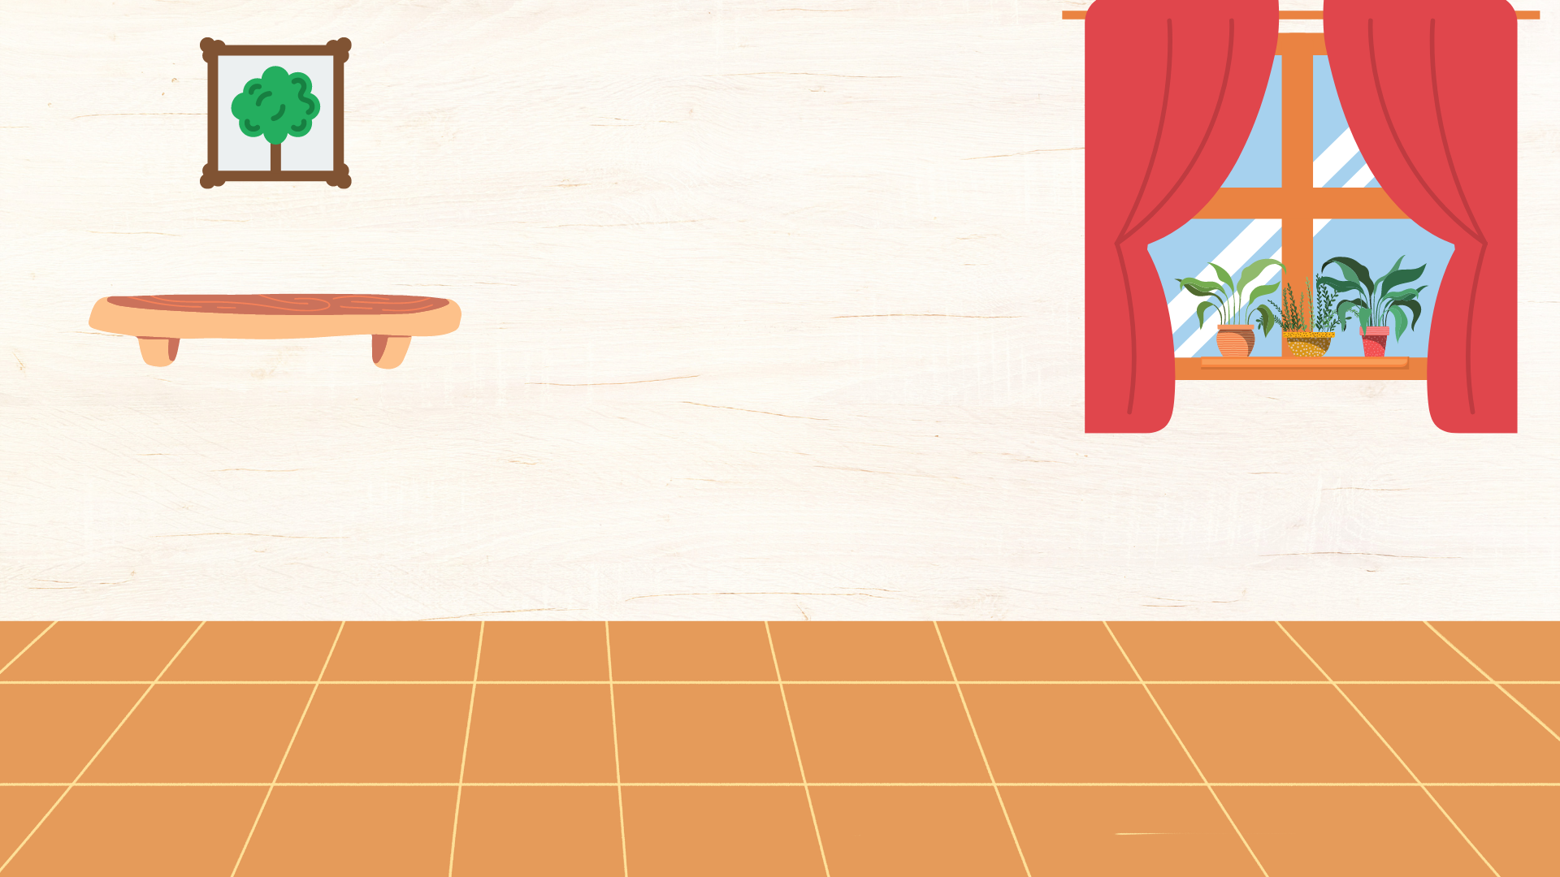
















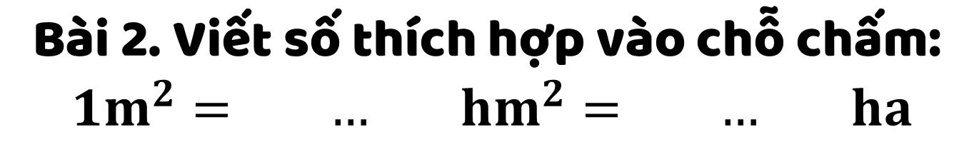
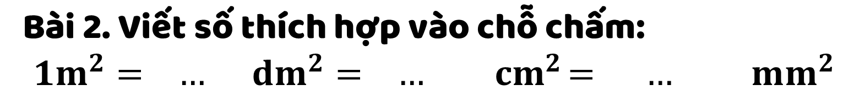


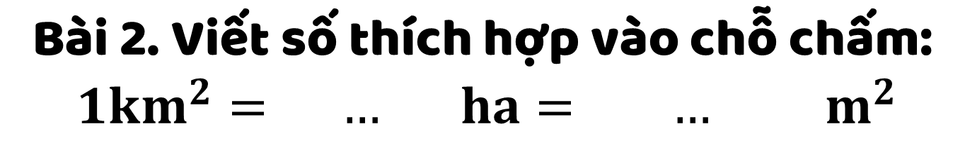


Bài 2. Viết số thích hợp vào chỗ chấm:
$$4 ha= … {km}^{2}$$
Bài 2. Viết số thích hợp vào chỗ chấm:
$$1ha= … {km}^{2}$$
Bài 2. Viết số thích hợp vào chỗ chấm:
$$1m^{2}= … {dam}^{2}$$
Bài 2. Viết số thích hợp vào chỗ chấm:
$$1m^{2}= … {hm}^{2}= … ha$$
Bài 2. Viết số thích hợp vào chỗ chấm:
$$1{km}^{2}= … ha= … m^{2}$$
Bài 2. Viết số thích hợp vào chỗ chấm:
$$1m^{2}= … {km}^{2}$$
Bài 2. Viết số thích hợp vào chỗ chấm:
$$1ha= … m^{2}$$
Bài 2. Viết số thích hợp vào chỗ chấm:
$$1m^{2}= … {dm}^{2}= …{ cm}^{2}= … {mm}^{2}$$
0,0001
0,04
0,0001
0,01
0,01
1000000
10000
0,000001
10000
100
10000
1000000
8
4
7
1
2
6
5
3
Notes:
Bấm vào số để hiện câu hỏi-đáp án-biến mất

Slide 5
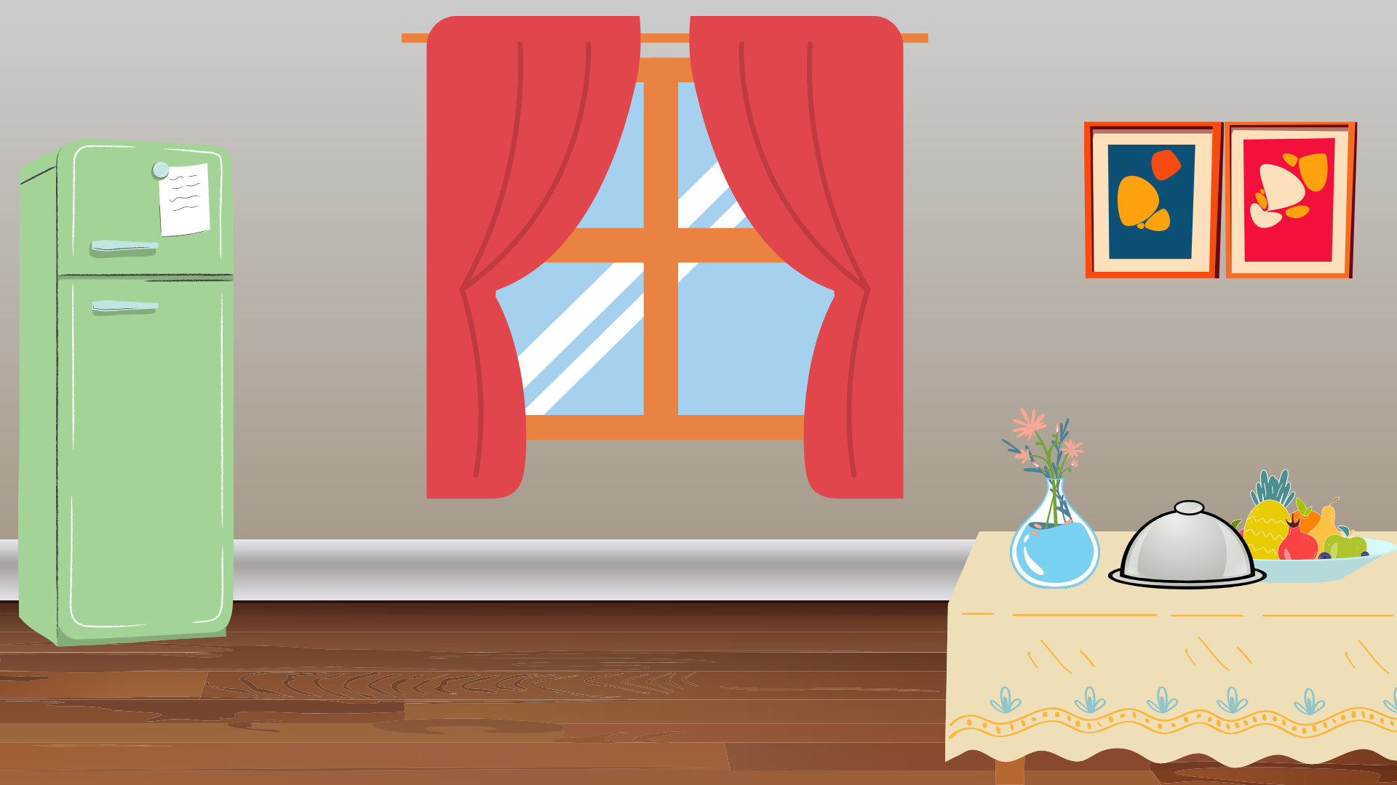

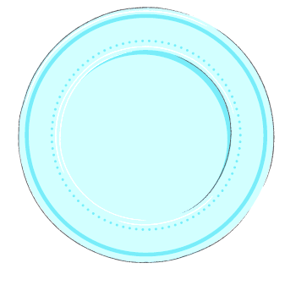

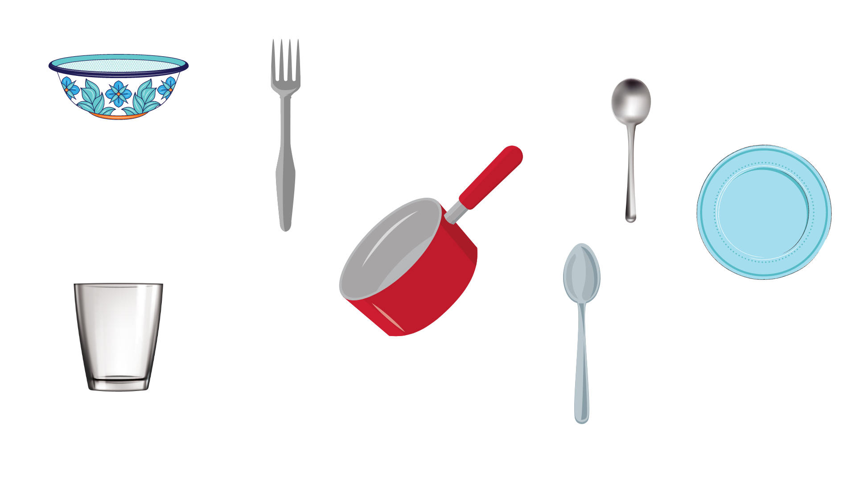
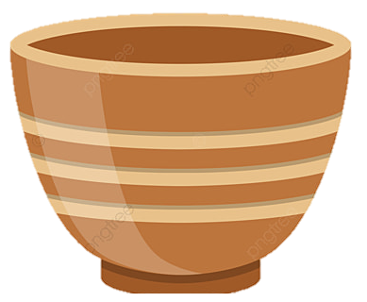
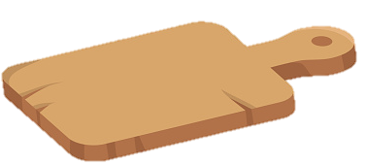

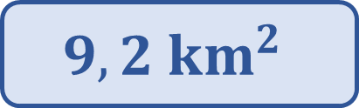
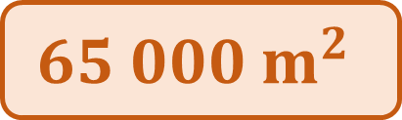
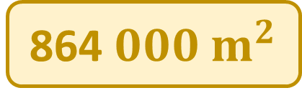
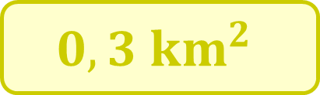
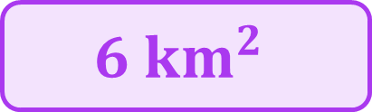
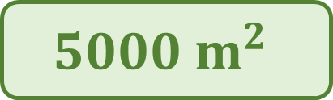
Bài 3. Viết số đo sau dưới dạng
số đo có đơn vị là héc-ta:
$$65 000{ m}^{2}$$
864$000 m^{2}$
$$5000 m^{2}$$
$$6 km^{2}$$
$$9,2 {km}^{2}$$
$$0,3 km^{2}$$

